Slide 1
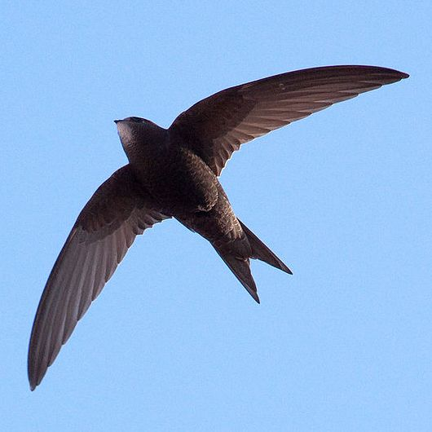
Crna čiopa
(lat. Apus apus) vrsta je ptice iz reda čiope (Apodiformes), porodice (Apodidae) i roda Apus, koja naseljava područje Evrope i Azije, a krajem leta migrira na jug Afrike. Crna čiopa je gotovo potpuno crna, osim omanjeg bledog grla. Ima blago račvast rep. Glasa se oštrim piskom u brzom letu. Uglavnom naseljava veće gradove, gnezdi se u procepima među zgradama i pukotinama litica. Čiopa je ptica selica, dužine od 17-19 cm^{[2]}. Crna čiopa je na listi strogo zaštićenih vrsta ptica u Srbiji^{[3]}.

Slide 2
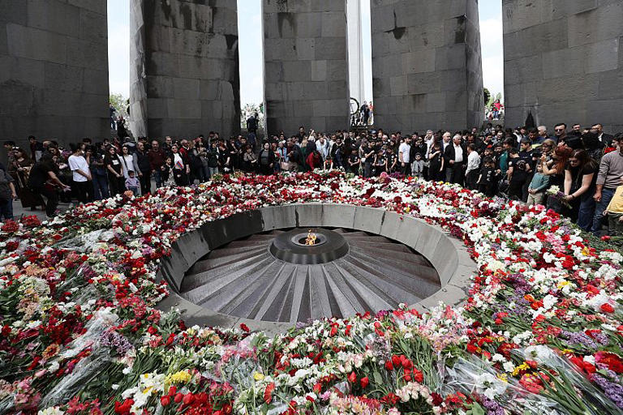

Slide 3
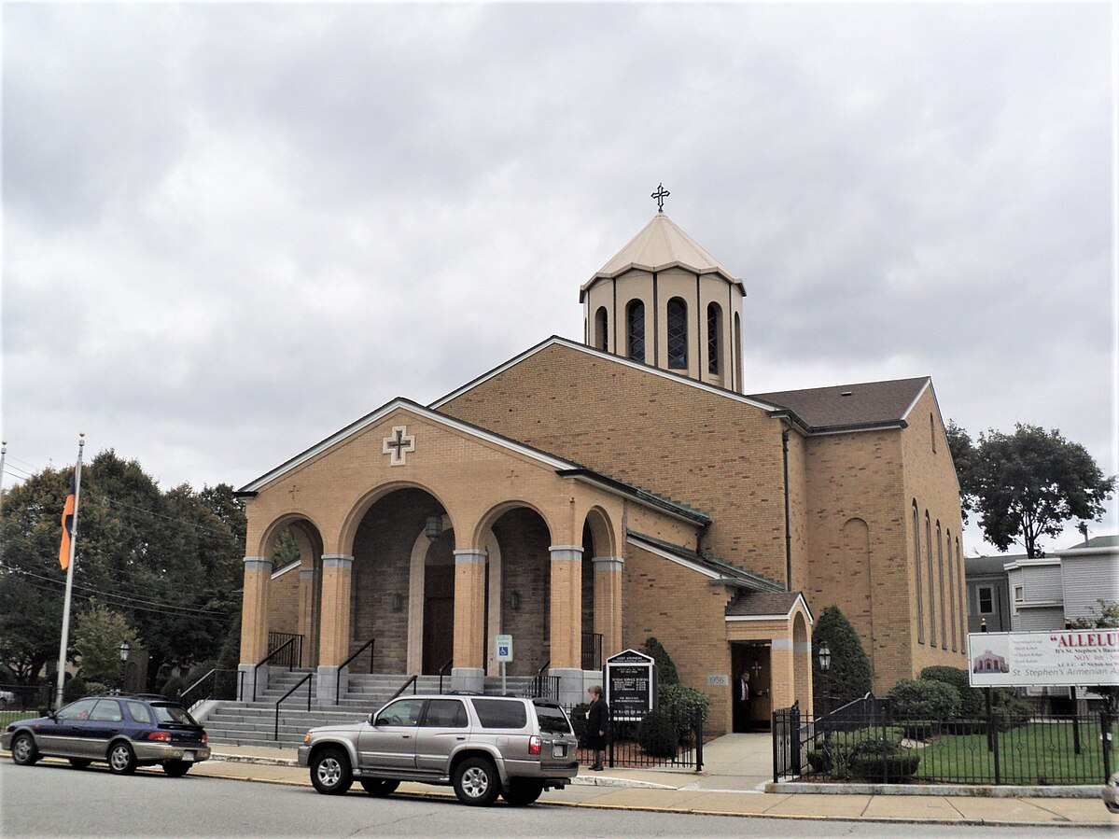
Genocid u Jermeniji
Crkva sv. Stefan
u Watertownu

Slide 4


Slide 5
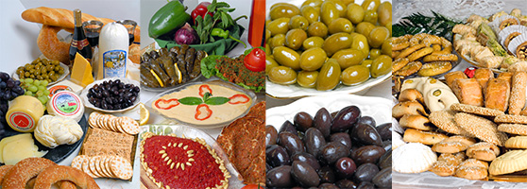
Djevreci, tulumba, sirevi

Slide 6
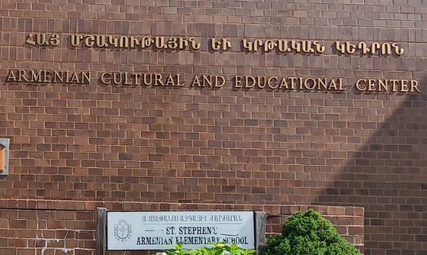

Slide 7
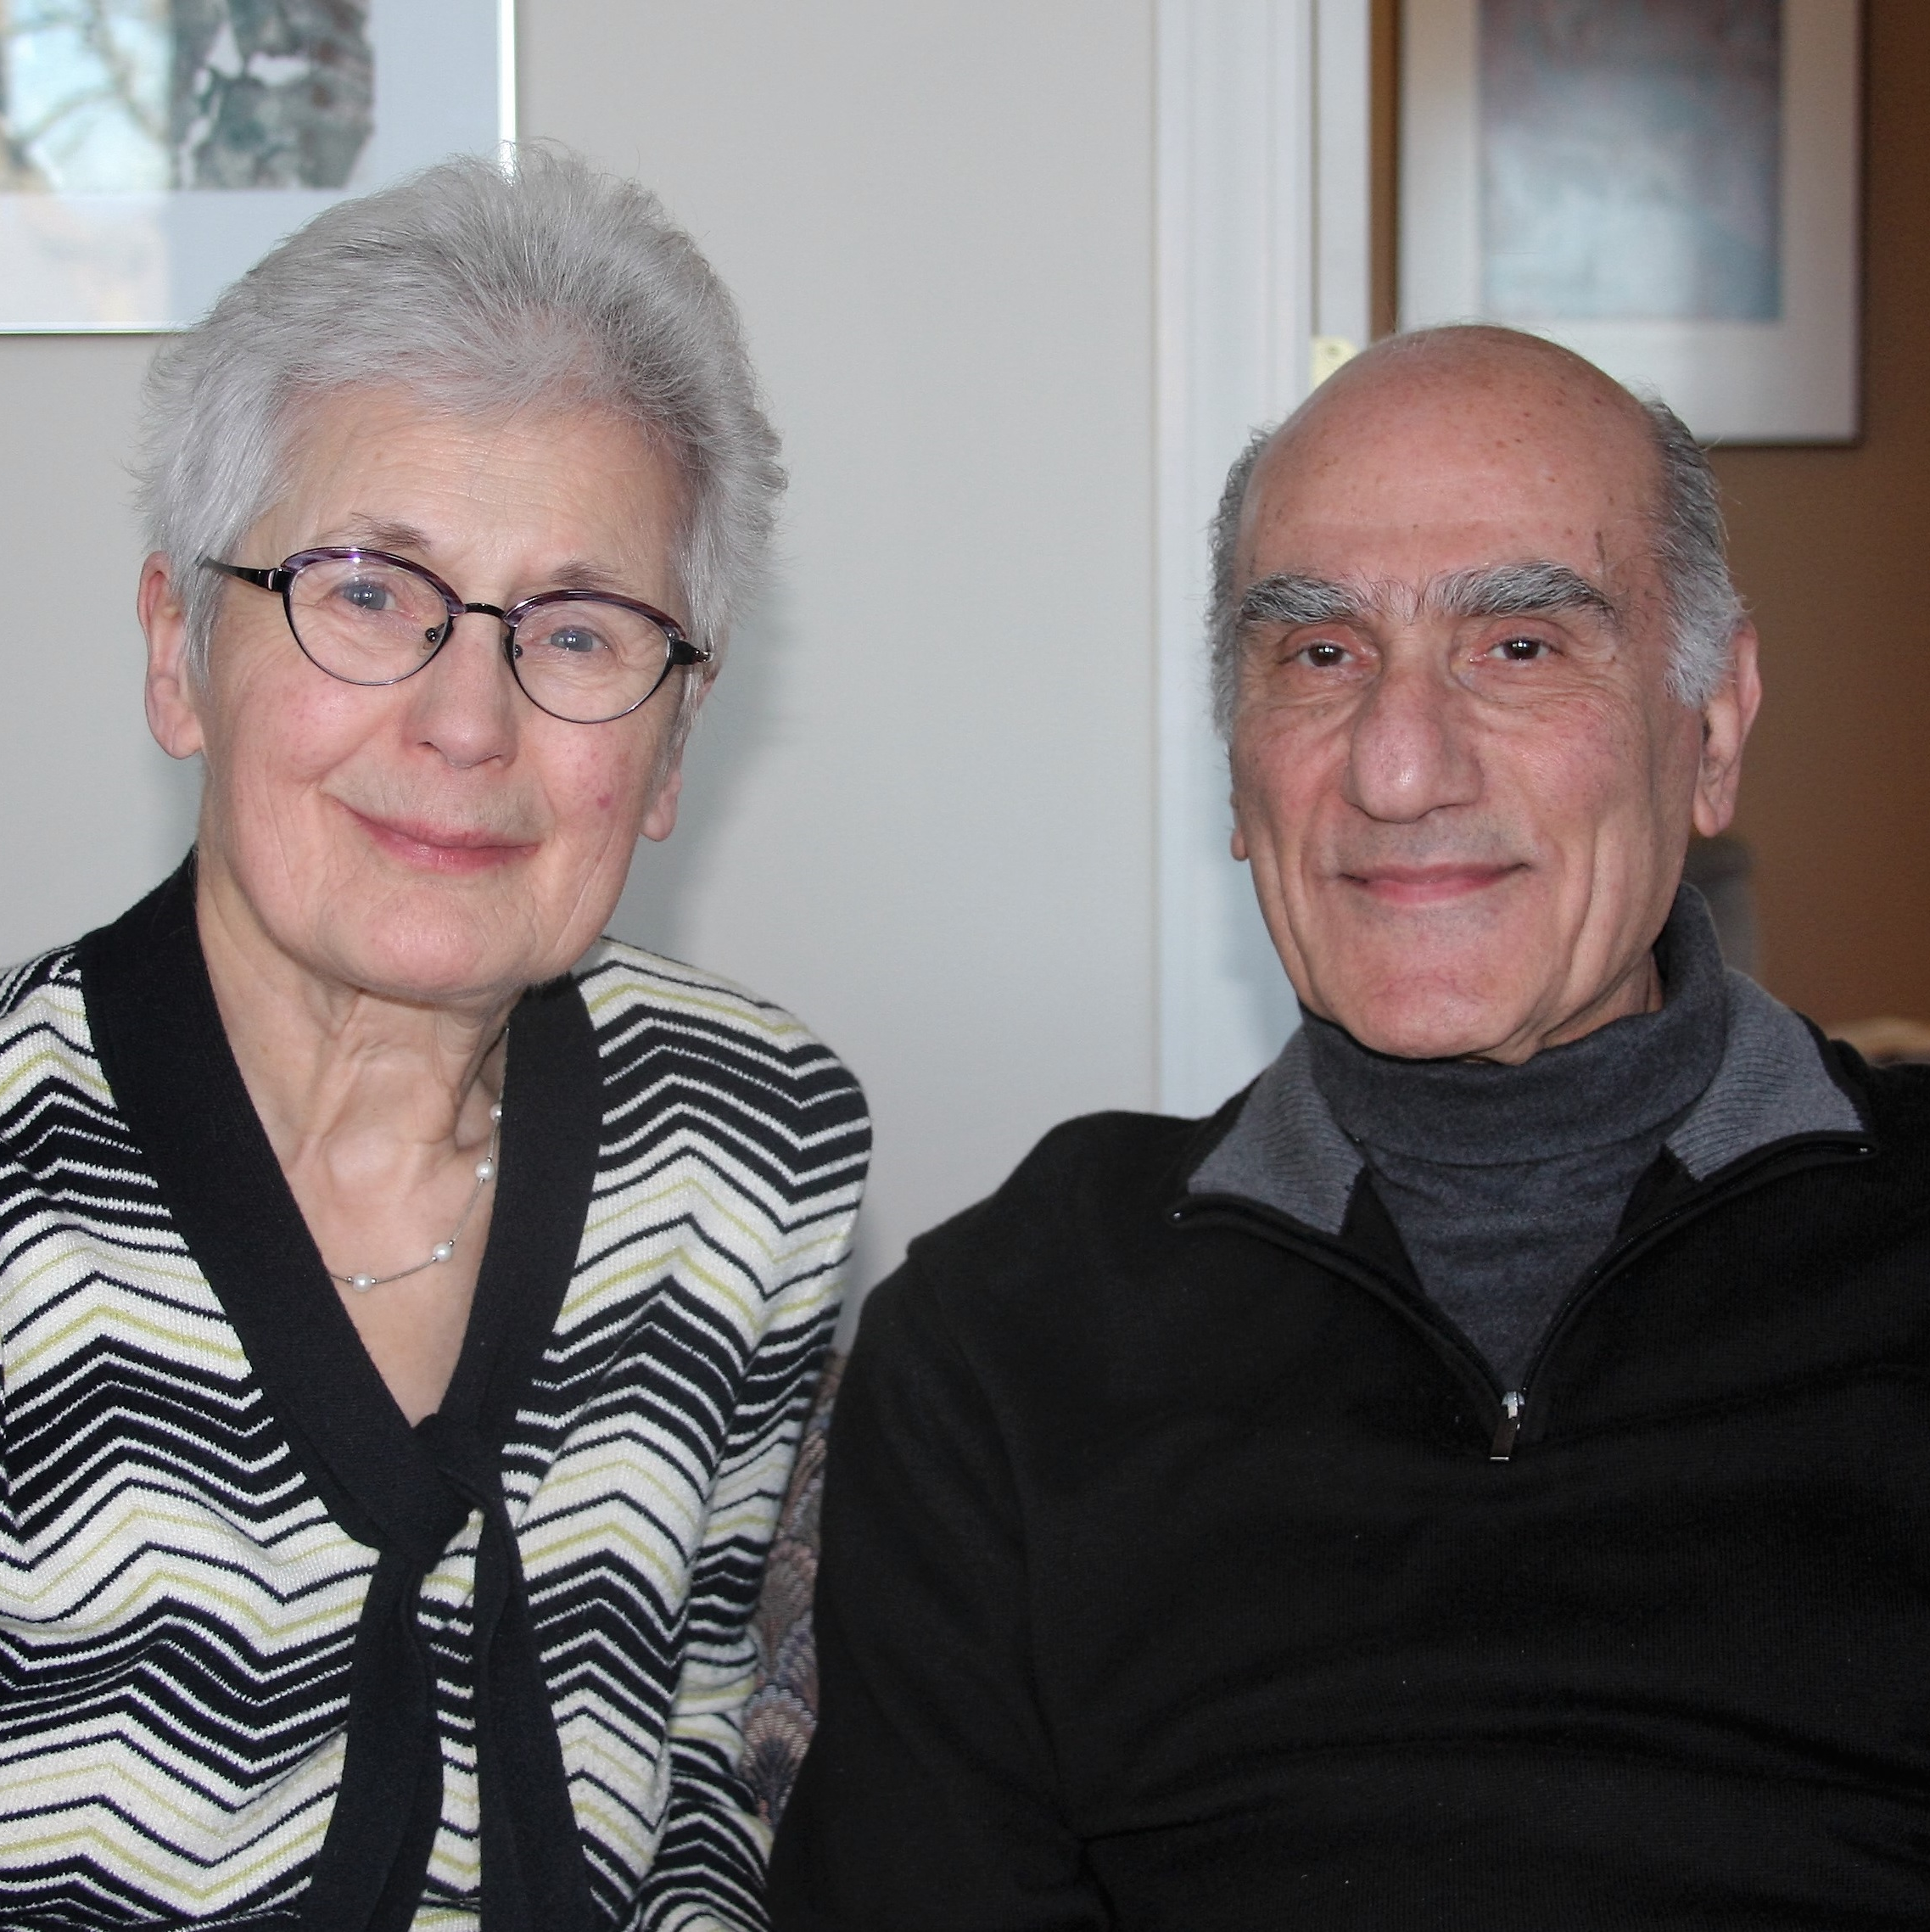
Sta znamo o Jermenima
U svetu ih ima oko 8-11 miliona
Zanimljivo je da je jermenska dijaspora, odnosno broj Jermena koji žive izvan Jermenije, veća od populacije u samoj državi. U Jermeniji živi oko 3 miliona ljudi, dok se procenjuje da u dijaspori živi od 5 do 8 miliona Jermena.
1933

Slide 8
Gde zivi najvise jermena
Najviše Jermena živi u Jermeniji, ali značajan deo jermenskog naroda živi u dijaspori, koja je po brojnosti čak veća od same populacije u matičnoj državi.
Veliki broj Jermena živi u:
Rusiji
SAD-u
Francuskoj
Gruziji
Iranu
Libanu
Razlog za tako veliku dijasporu su istorijski događaji, uključujući i Genocid nad Jermenima, koji je doveo do masovnog iseljavanja iz njihove istorijske postojbine.

Slide 9

USA
Najvise ih je u Los Angelesu
Posle toga u Watertownu – Massachusetts – Boston area

Slide 10
Komemoracija u Jerevanu
24. April 2025

Slide 11
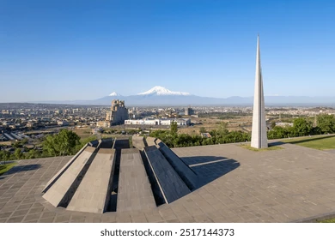
Spomenik - Lastino gnezdo - u centru je vecna vatra

Slide 12
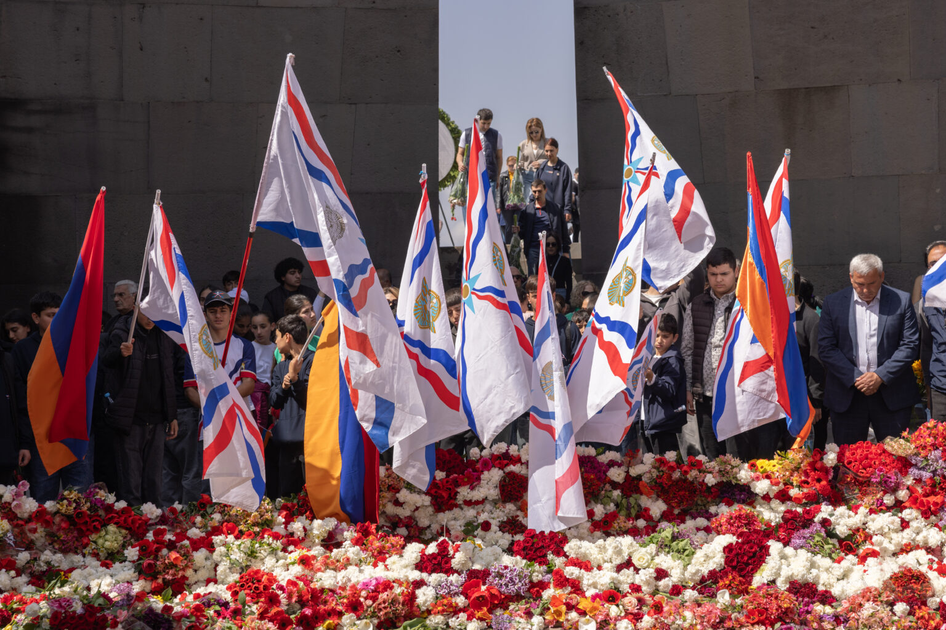

Slide 13
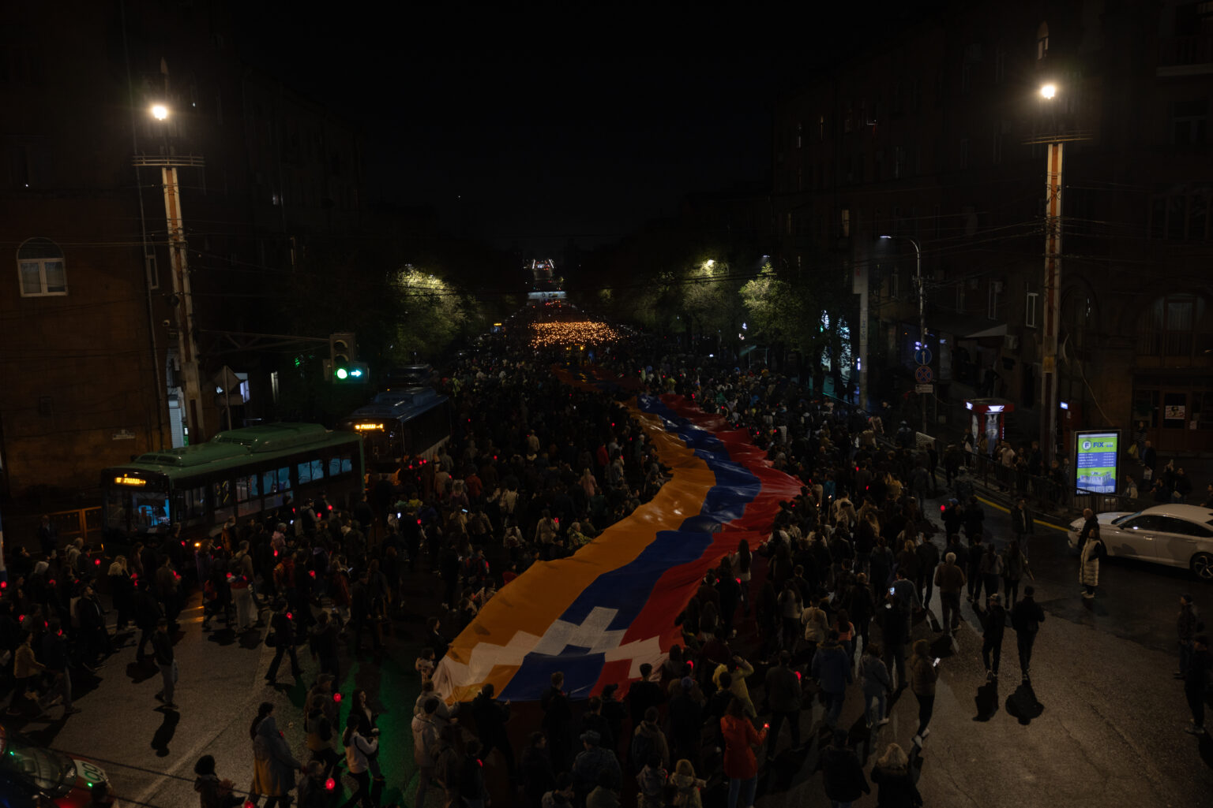

Slide 14
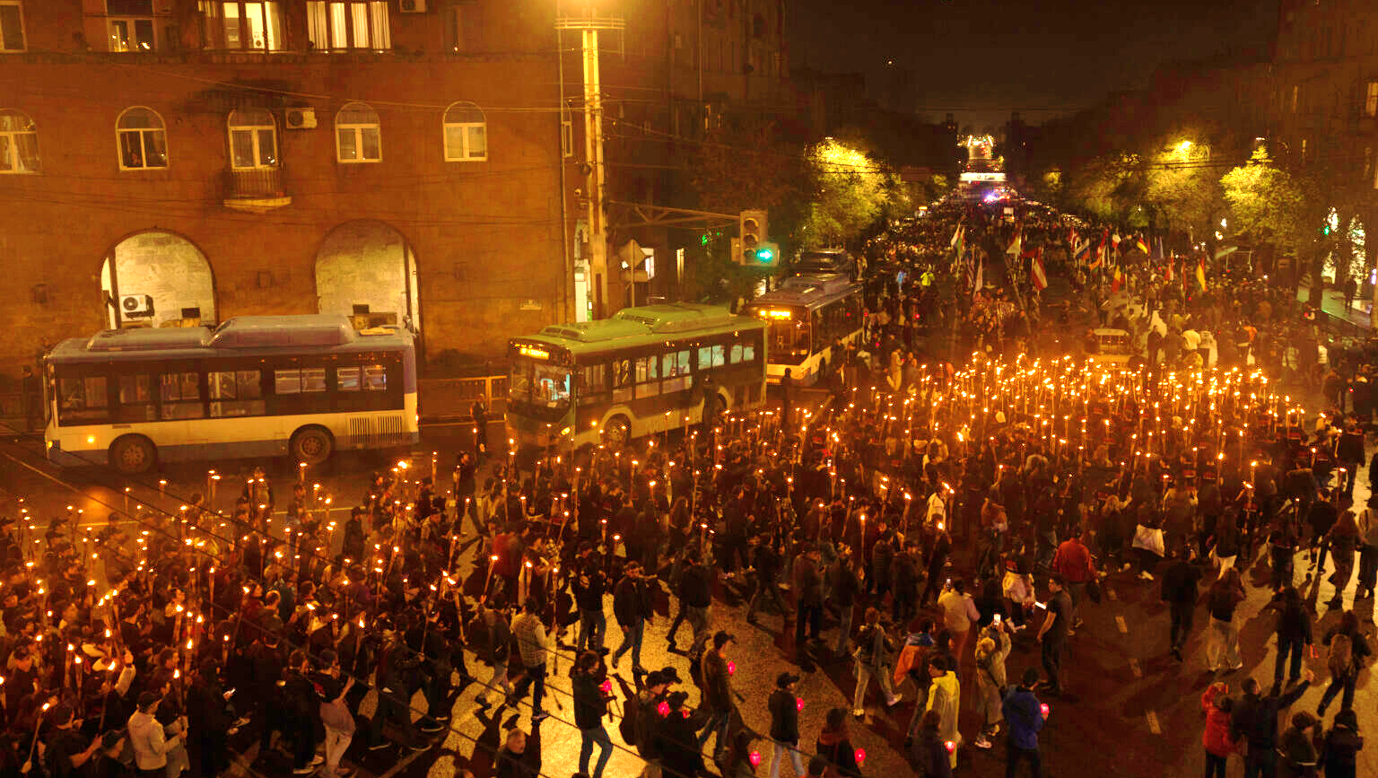

Slide 15
Genocid
Armenski genocid je naziv za sistematsko istrebljenje oko 1,5 miliona Jermena od strane vlade Osmanskog carstva tokom Prvog svetskog rata. Događaji su se odvijali od 1915. do 1923. godine, sa najvećim intenzitetom 1915. i 1916. godine. Turska vlada odbija da prizna ove događaje kao genocid.
Genocid su orkestrirali MladoTurci, nacionalistička politička partija koja je došla na vlast 1908. godine. Cilj im je bio da stvore homogeno tursko društvo i eliminisanjem Jermena, koji su bili hrišćanska manjina, oslobode put za pan-turkističku ekspanziju.

Slide 16
24. april
Genocid je započeo 24. aprila 1915. godine, kada su turske vlasti uhapsile i pogubile stotine jermenskih intelektualaca i vođa u Istanbulu.
Nakon toga, usledile su masovne deportacije, marševi smrti, masovna ubistva i izgladnjivanja.
Jermeni su nasilno proterivani iz svojih domova u istočnoj Anadoliji i slati na marševe u Sirijsku pustinju. Tokom tih marševa, mnogi su umrli od gladi, dehidracije, bolesti ili su bili napadnuti i ubijeni od strane turske vojske i neregularnih jedinica.
To je bio narod koji je izvorno bio dobro integriran u društvo Carstva: liječnici, učitelji, akademici, umjetnici, obitelji i dr. Najprije su odvedeni muškarci, kako bi žene, djeca i starci ostali ranjivi i bez obrane

Slide 17
Samo 24 drzave priznaju da je bio genocid
Hitler je 1939. godine, tijekom priprema invazije na Poljsku, rekao da je spreman “bez milosti i suosjećanja u smrt poslati muškarce, žene i djecu poljskog porijekla i jezika” kako bi zadobio “prostor za život”. Svoje je komentare popratio zastrašujućim retoričkim pitanjem: “Ko na kraju krajeva uopće priča o istrebljenju Jermena?”
Ovo je tragični primjer kako ravnodušnost prema nekoj situaciji ne čini da ta situacija nestane, već samo rađa još većim tragedijama.

Slide 18
Kemal Ataturk
Mladoturska vlast je tokom prvog svjetskog rata provela Armenski genocid i Asirski genocid, genocid (masakre i raseljavanje) nad Grcima naseljenima na obalama Male Azije uz Crno More ("Pontski Grci"); raselio je s područja koja bi mogla biti područje ratovanja s Rusijom također i 700.000 Kurda, od kojih je oko pola pomrlo od gladi i bolesti.

Slide 19
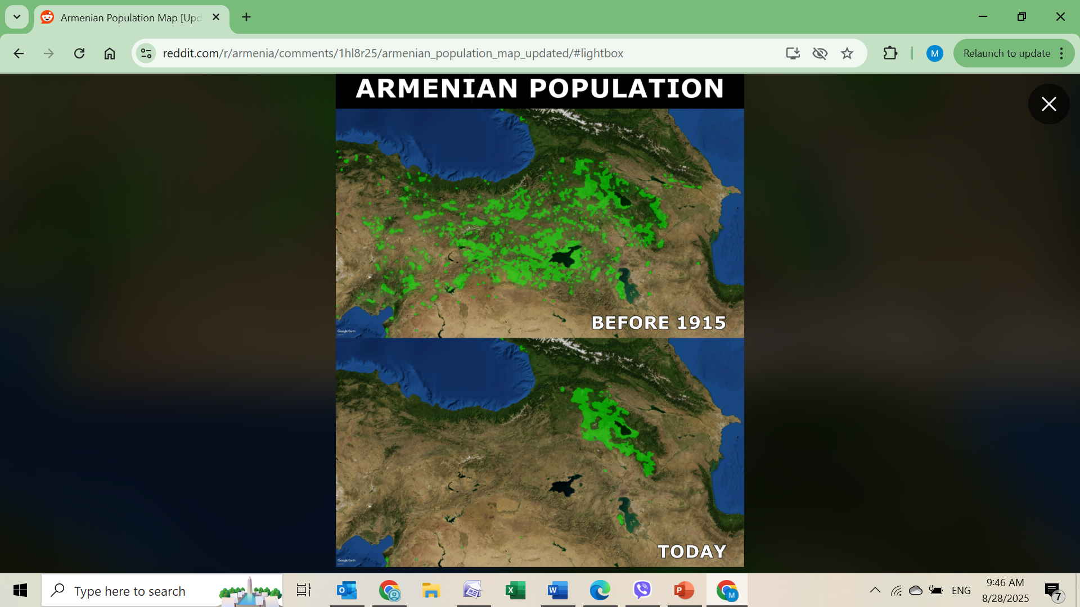

Slide 20
Vera
Dominantna religija u Armeniji je armensko apostolsko kršćanstvo, posebna grana kršćanstva i nacionalna crkva zemlje, koja je bila prva nacija na svijetu koja je usvojila kršćanstvo kao svoju državnu religiju 301. godine.
Dok se velika većina stanovništva identificira sa Armenskom apostolskom crkvom, druge vjerske manjine, uključujući pravoslavne kršćane, katolike, evangeliste, jezide i muslimane, također su prisutne u Armeniji.
Slave bozic 6 januara (little Christmas)

Slide 21

8. Avgust ove godine : Azarbeidzan-Jermenija

Slide 22
KRAJ

